Slide 1

PRESENTACIÓN DE LABORATORIO NO. 4
MICROCONTROLADORES
Sergio Andrés Bolaños Penagos 1006343730
Nicolas Plata Molano 1006843309

Slide 2
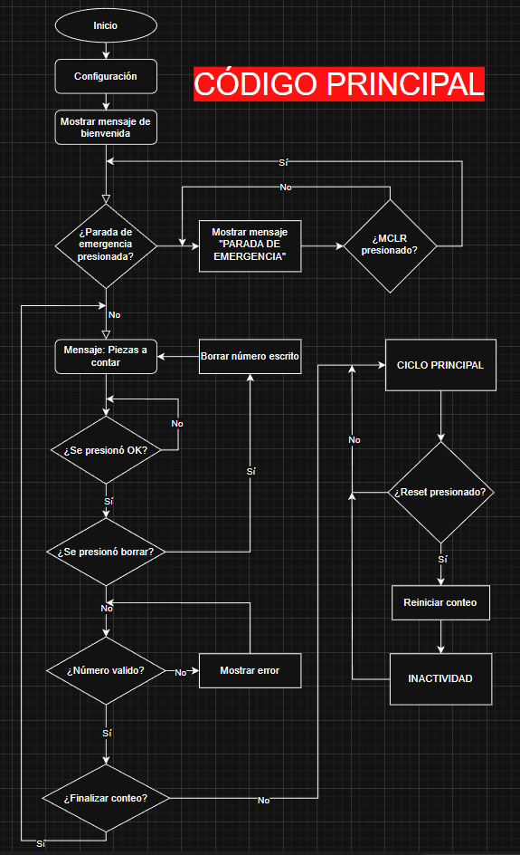
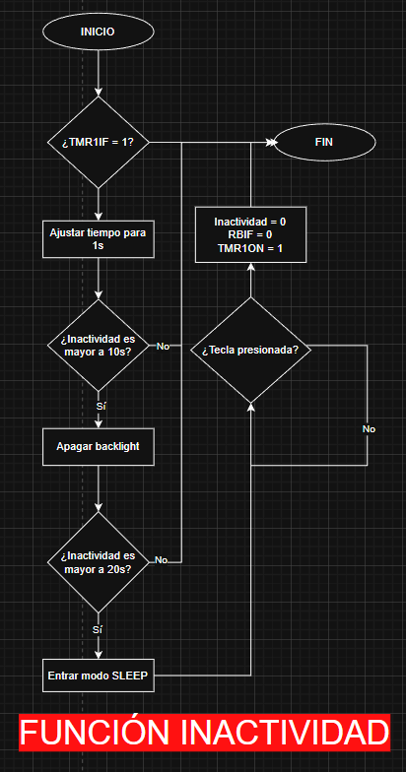
DIAGRAMA DE FLUJO

Slide 3
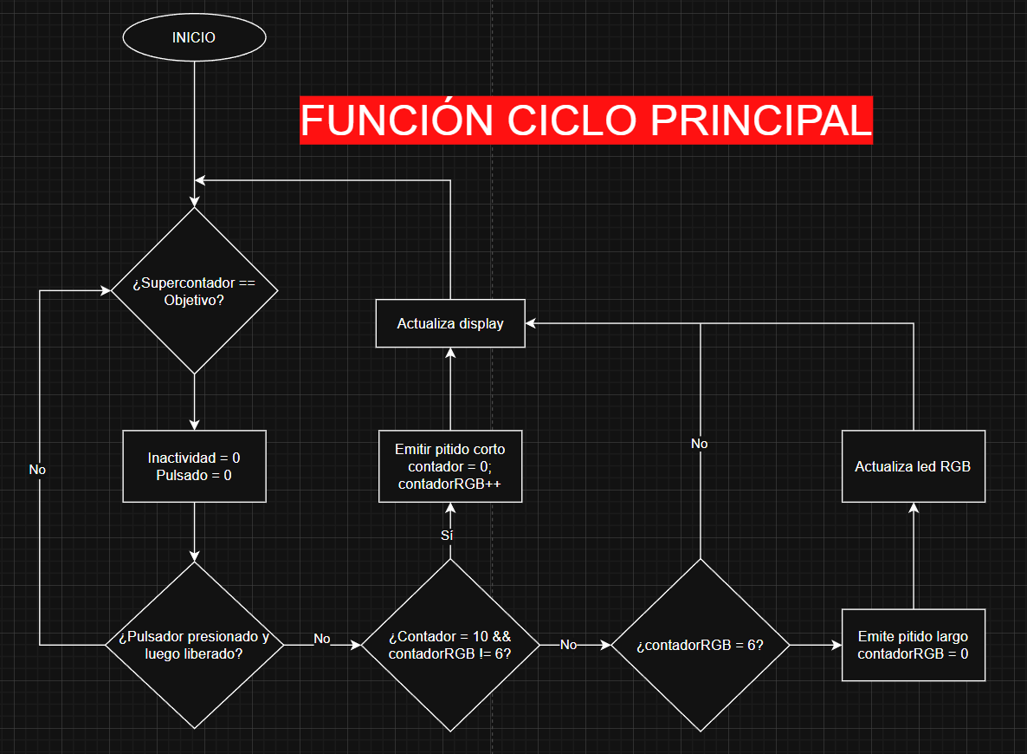

Slide 4
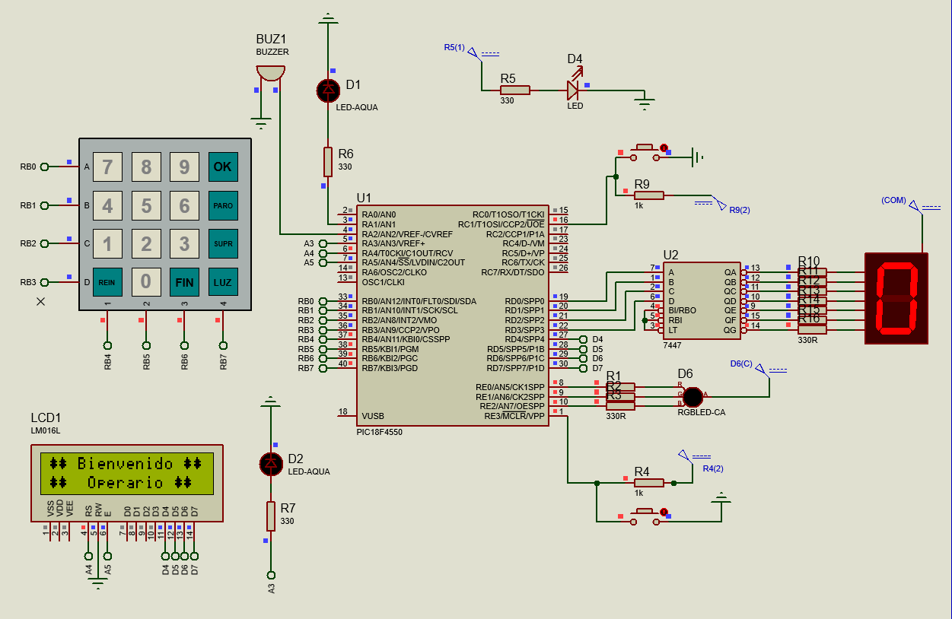
ESQUEMÁTICO DEL MONTAJE

Slide 5
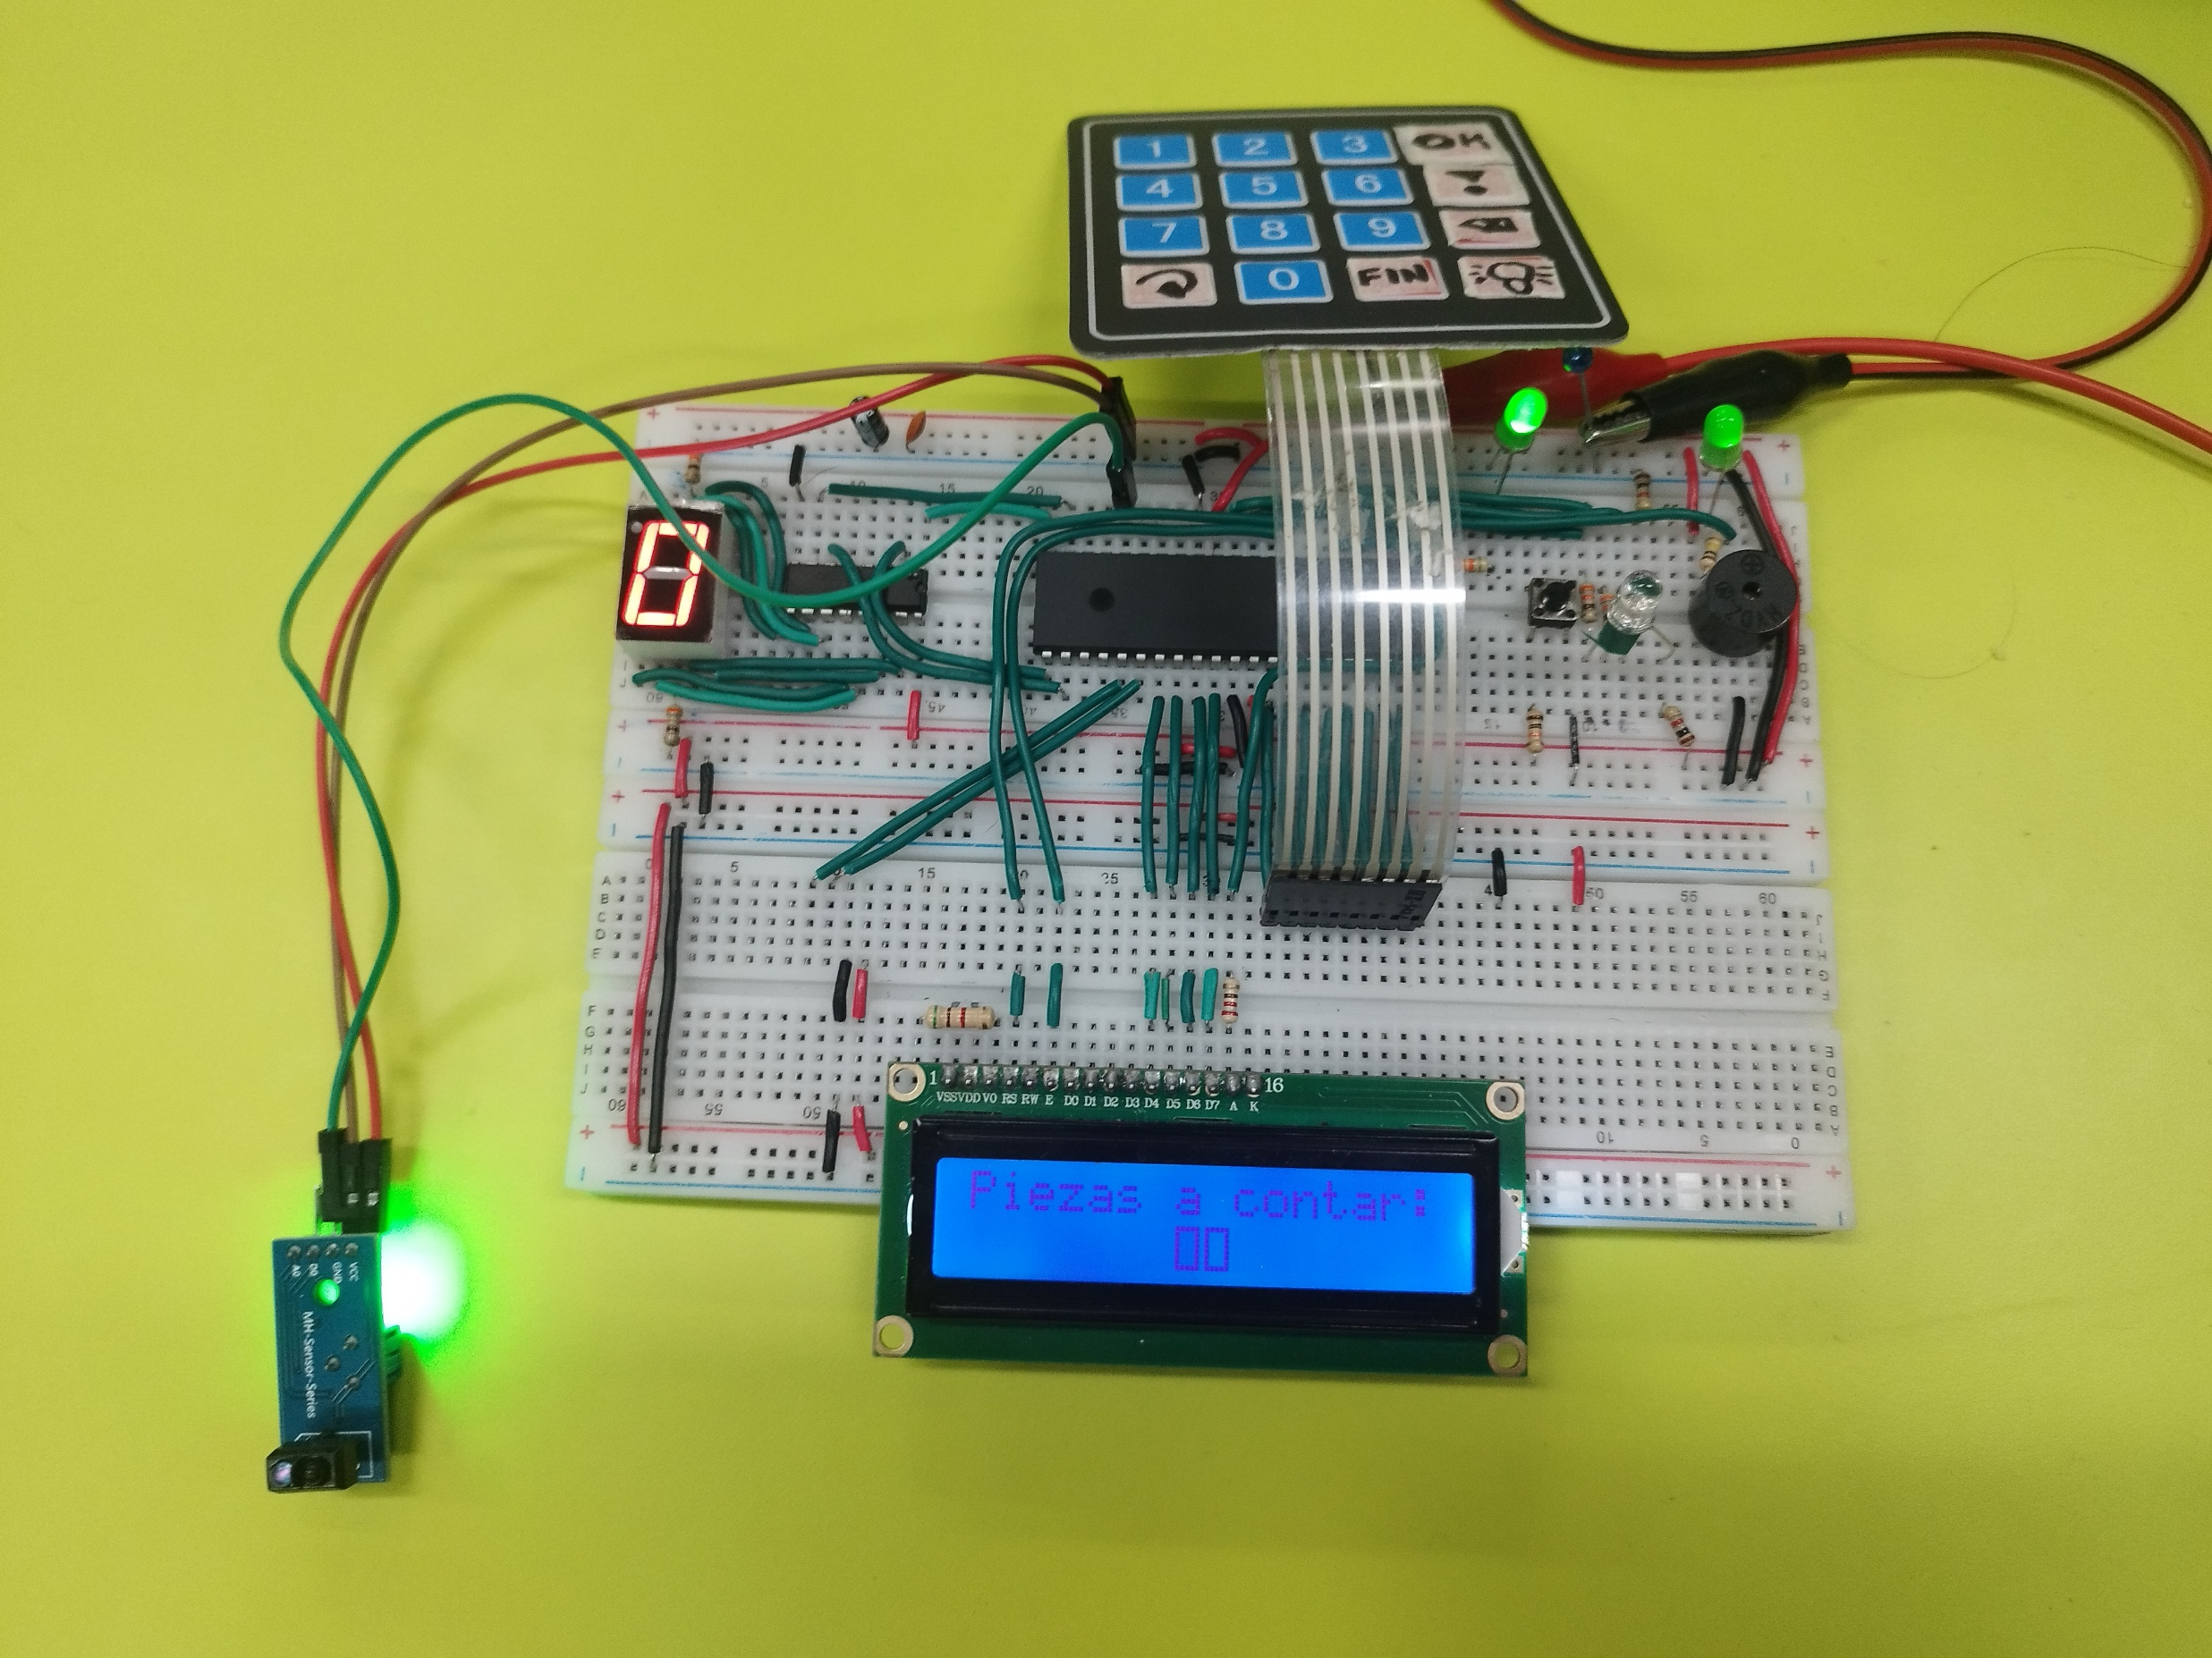
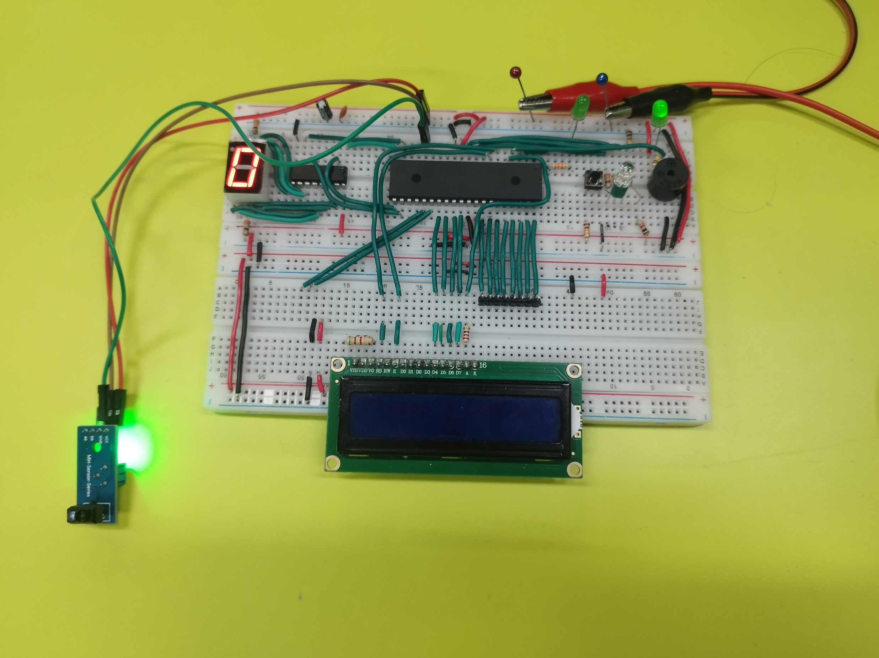
FOTO DEL MONTAJE

